Slide 1


Slide 2


গণিত ক্লাসে সবাইকে স্বাগত

Slide 3
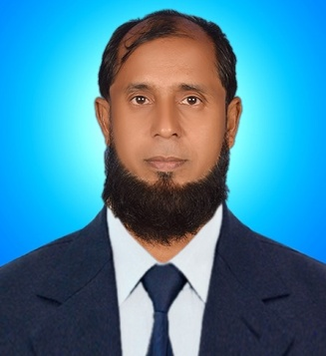


পাঠ পরিচিতি
মোহাম্মদ মনিরুজ্জামান
প্রধান শিক্ষক
রাজারচর মোল্যাকান্দি সরকারি প্রাথমিক বিদ্যালয়
শিবচর,মাদারীপুর
মোবাইল:01721242319
Email: mztutul2006@gmail.com
শ্রেণি- পঞ্চম
বিষয়- প্রাথমিক গণিত
পাঠঃ- শতকরা
সময়- ৫০ মিনিট।

Slide 4


আমরা গত ক্লাসে কী শিখেছি?
ম্যাম, লাভক্ষতি ও মুনাফা সংক্রান্ত সমস্যা ও সমাধান।

Slide 5
আমাদের আজকে পাঠ-
দেখি পারি কি না এবং নিজে করি

Slide 6
শিখনফল
৩.৬.৪ দৈনন্দিন জীবনে জনসংখ্যা, লাভ-ক্ষতি ও মুনাফা সংক্রান্ত সমস্যার সমাধানে শতকরা ব্যবহার করতে পারবে।

Slide 7
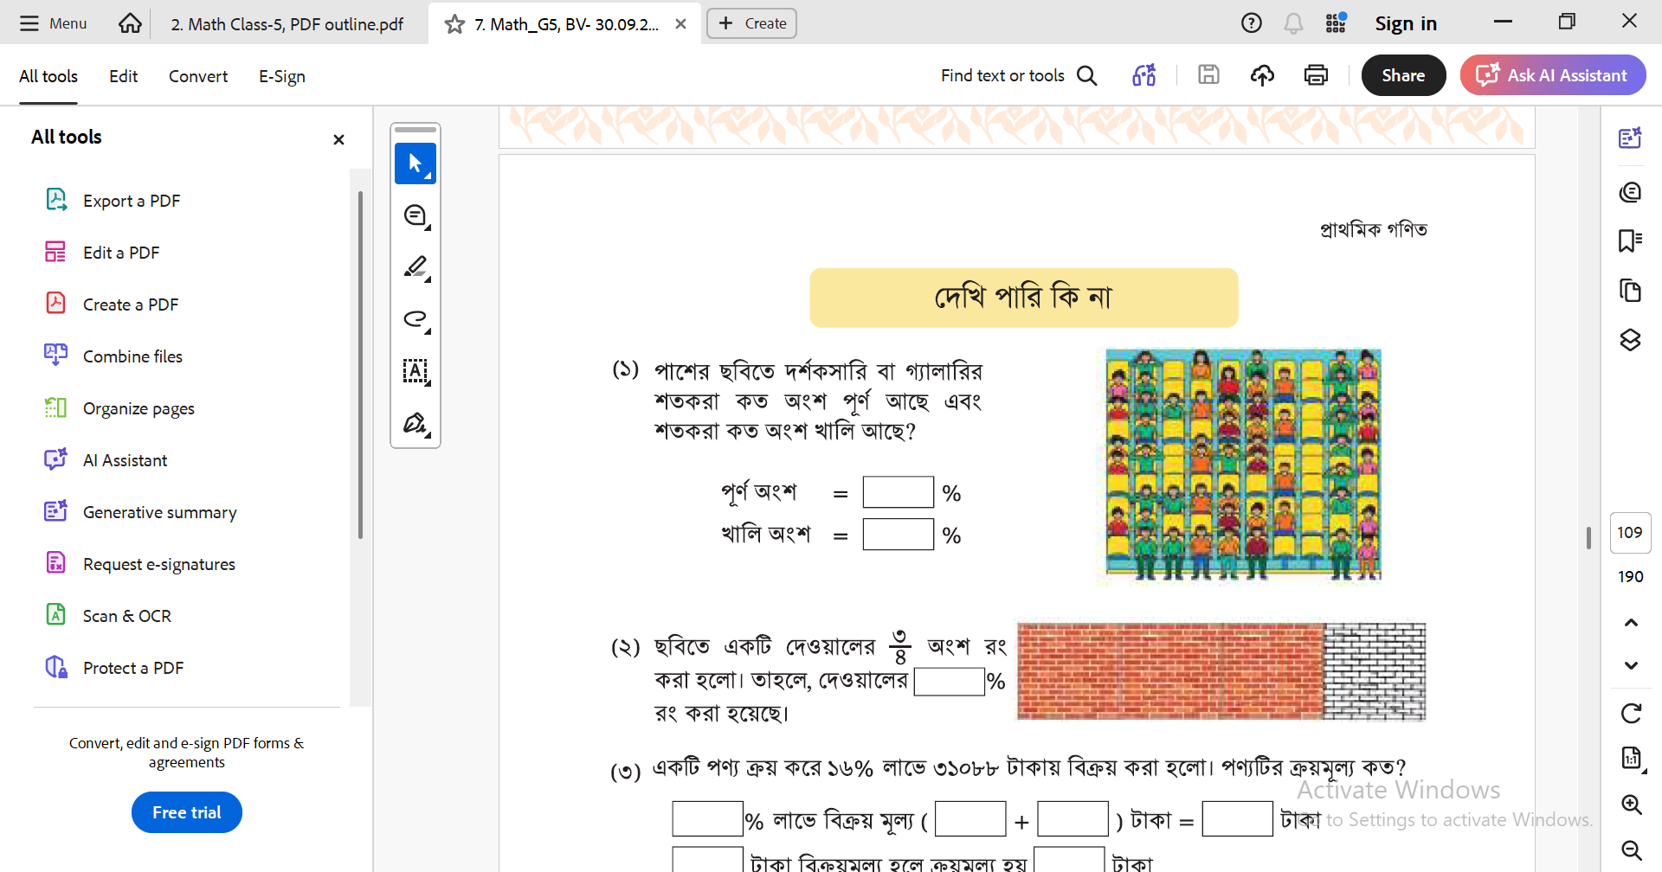
চলো, দেখি পারি কি না
পাশের ছবিকে দর্শকসারি বা গ‌্যালারির শতকরা কত অংশ পূর্ণ আছে এবং শতকরা কত অংশ খালি আছে?
পূর্ণ অংশ =
55
%
খালি অংশ =
45
%
তোমাদের বইয়ে খালি ঘরে পেন্সিল দিয়ে লিখ।

Slide 8
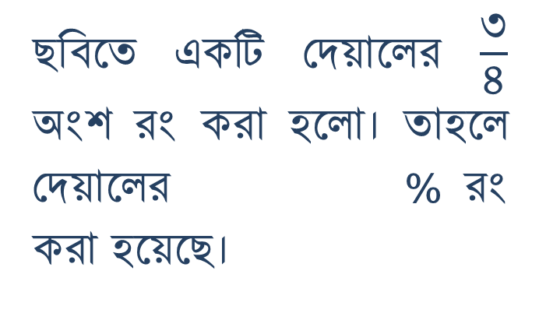
ছবিতে একটি দেয়ালের $\frac{\text{৩}}{\text{৪}}$ অংশ রং করা হলো। তাহলে দেয়ালের % রং করা হয়েছে।
75
তোমাদের বইয়ে খালি ঘরে পেন্সিল দিয়ে লিখ।

Slide 9
একটি পণ্য ক্রয় করে ১৬% লাভে ৩১০৮৮ টাকায় বিক্রয় করা হলো। পণ্যটির ক্রয় মূল্য কত?
% লাভে বিক্রয় মূল্য ( + ) টাকা
= টাকা।
টাকা বিক্রয় মূল্য হলে ক্রয় মূল্য টাকা
” ” ” ” ” ” টাকা
” ” ” ” ” ” টাকা
×
” ” ” ” ” ” টাকা
অর্থাৎ পণ্যটির ক্রয় মূল্য টাকা

Slide 10
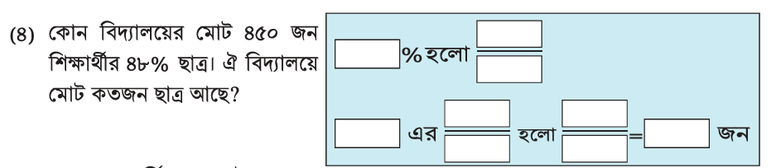

Slide 11
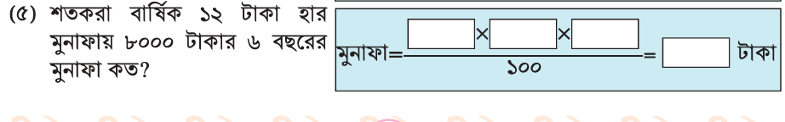

Slide 12
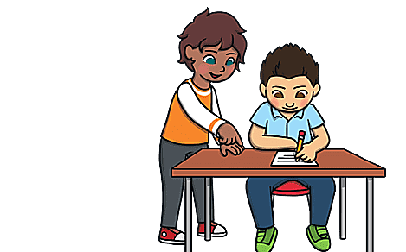
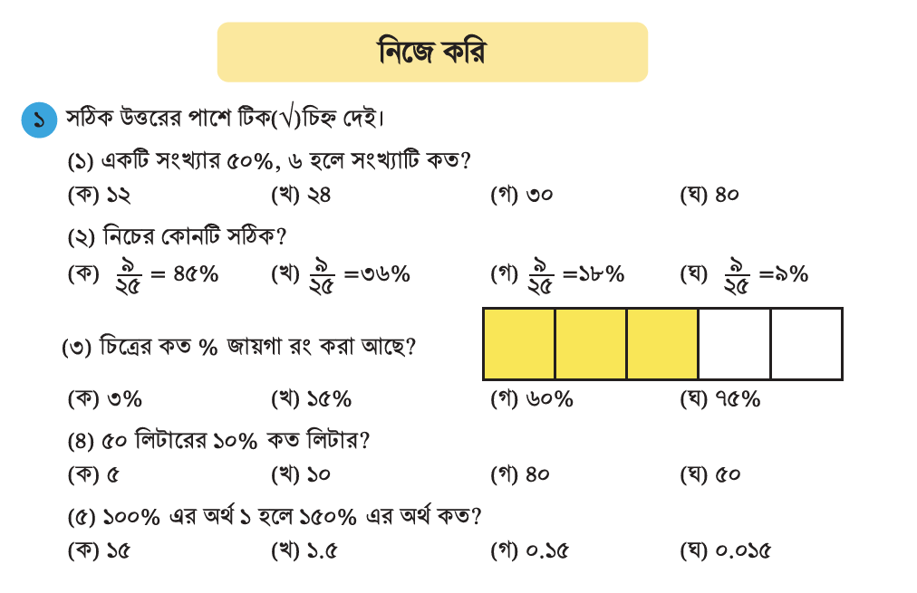
জোড়ায় কাজ

Slide 13
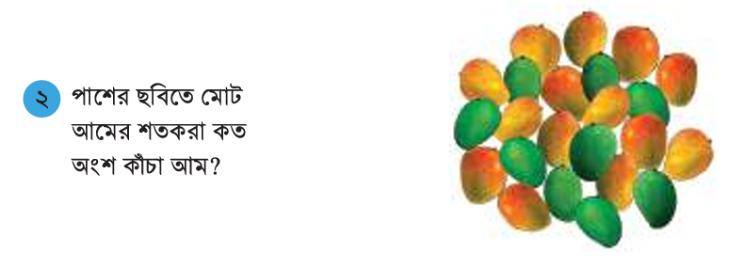

Slide 14
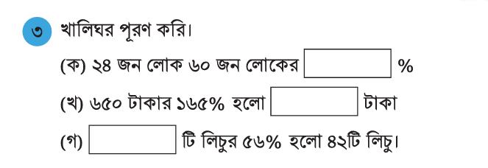

Slide 15




